Slide 1
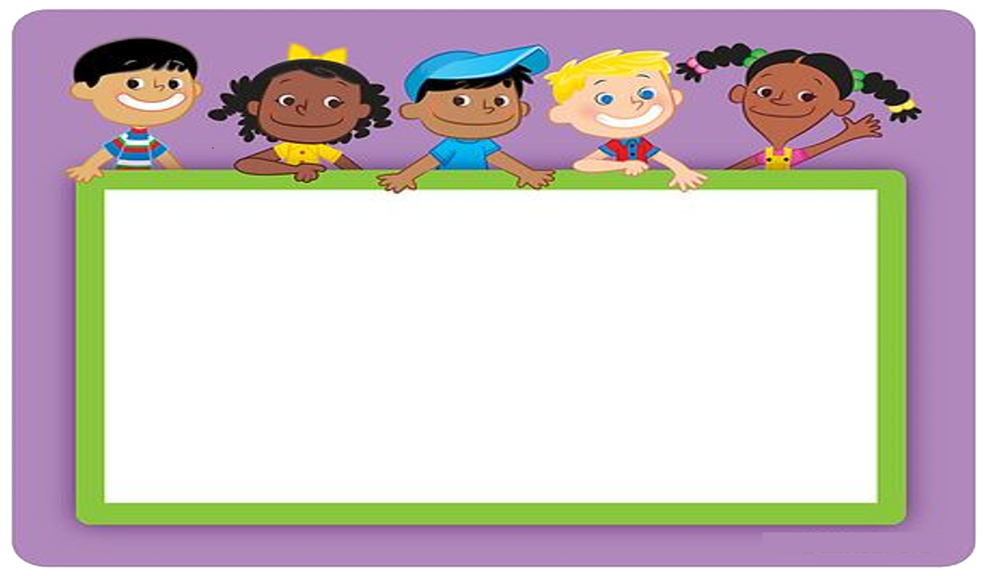
KHỞI ĐỘNG
TRÒ CHƠI: NHANH NHƯ CHỚP

Slide 2
Chuyển tổng sau thành phép nhân tương ứng
3 + 3 + 3 + 3 = 12
3 x 4 = 12

Slide 3
Chuyển tổng sau thành phép nhân tương ứng
6 + 6 + 6 = 18
6 x 3 = 18

Slide 4
Chuyển tổng sau thành phép nhân tương ứng
5 + 5 = 10
5 x 2 = 10

Slide 5
Chuyển phép nhân sau thành phép cộng
các số hạng bằng nhau
4 x 3 = 12
4 + 4 + 4 = 12

Slide 6
Chuyển phép nhân sau thành phép cộng
các số hạng bằng nhau
2 x 4 = 8
2 + 2 + 2 + 2 = 8

Slide 8
Thứ 3 ngày 7 tháng 1 năm 2025
Toán
Thừa số - tích

Slide 9
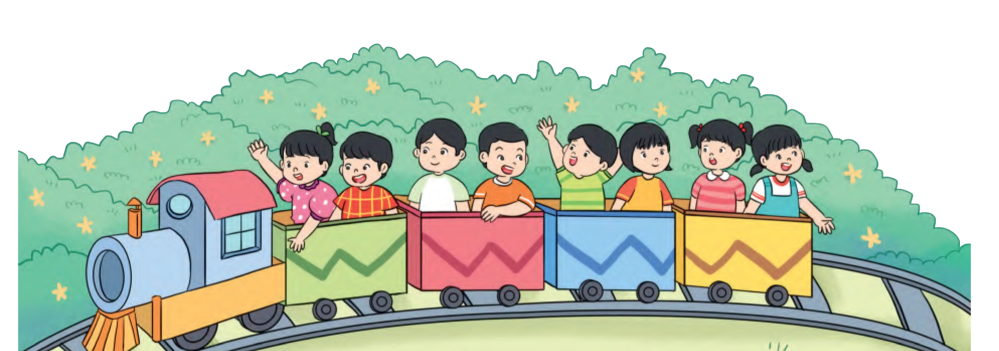
Nêu phép nhân phù hợp với tranh sau
Thừa số
Thừa số
Tích
2 x 4 = 8
Chú ý: 2 x 4 cũng gọi là tích

Slide 10
6
x
2
=
12
Thừa số
?
Thừa số
?
?
Tích
Chú ý: 6 x 2 cũng gọi là tích

Slide 11
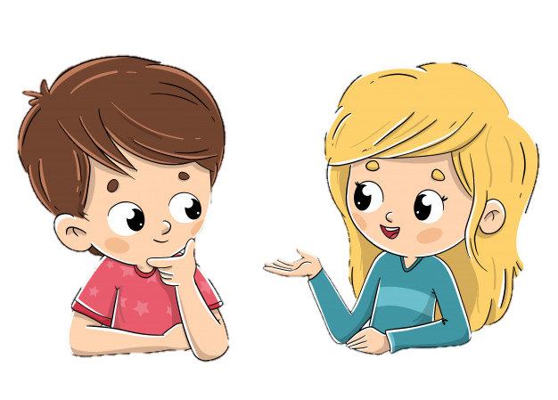
TRÒ CHƠI: ĐỐ BẠN
Tớ có phép nhân
2 x 3 = 6
2 được gọi là ….
3 được gọi là….
6 được gọi là….

Slide 12
LUYỆN TẬP
THỰC HÀNH

Slide 13
1
Nêu thừa số, tích trong các phép tính sau:
Thừa số
Thừa số
Tích
Thừa số
Thừa số
Tích

Slide 14
2
Tìm tích biết các thừa số lần lượt là:
2
x
3
=
6
4
x
5
=
20
2 + 2 + 2 = 6
4 + 4 + 4 + 4 + 4 = 20
Thừa số
Thừa số
Tích
Thừa số
Thừa số
Tích

Slide 15
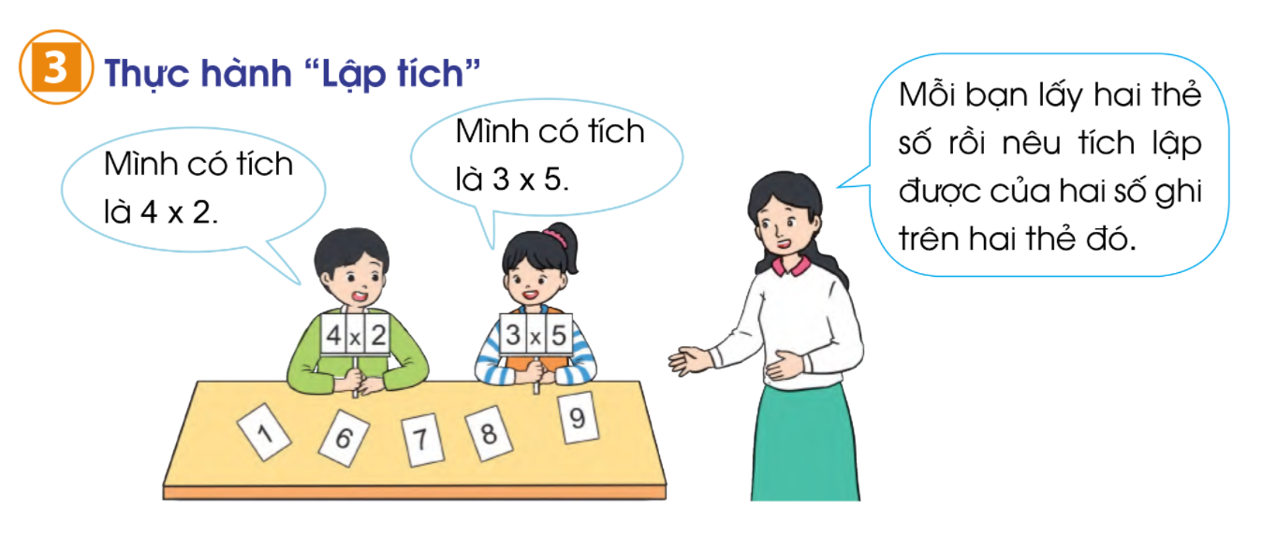
3
Thực hành “lập tích”

Slide 16
1 x 6
4 x 2
3 x 5
3 x 4
4 x 5

Slide 17
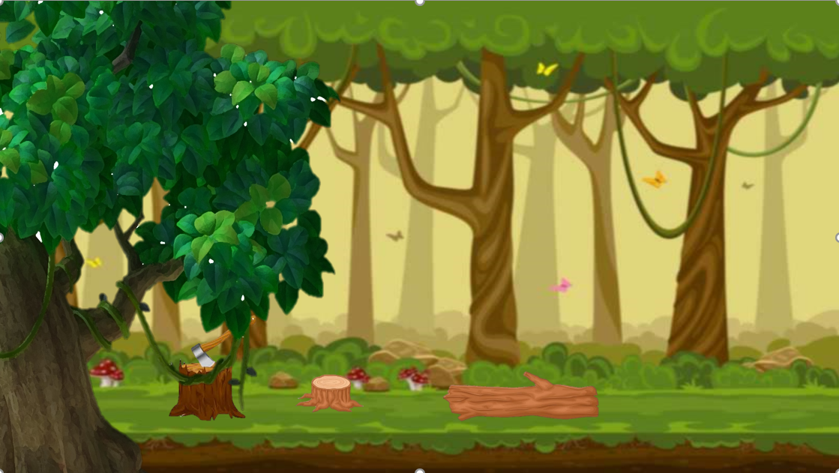
BẢO VỆ
RỪNG XANH

Slide 18
Trả lời đúng các câu hỏi để giúp các chú khỉ ngăn chặn hành vi phá rừng của nhóm lâm tặc

Slide 19
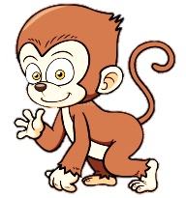
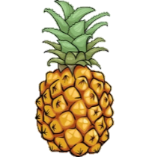
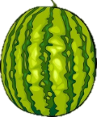
1
2
3
4
Notes:
Thầy cô bấm vào người đàn ông để chọn câu hỏi, click vào màn hình để hiện đáp án, bấm vào dấu mũi tên để quay trở về màn hình trò chơi
Sau khi trả lời xong bấm vào chú khỉ phía trên tương ứng để xuất hiện hiệu ứng ném hoa quả

Slide 20
Nêu tên thành phần của phép tính sau:
4 x 3 = 12
4 được gọi là thừa số
3 được gọi là thừa số

Slide 21
Trong phép tính nhân
2 x 4 = 8
2 x 4 được gọi là gì?
Tích

Slide 22
Trong phép tính nhân
5 x 3 = 15
15 được gọi là gì?
15 được gọi là tích

Slide 23
Viết phép nhân biết:
thừa số là 6 và 4, tích là 24
6 x 4 = 24

Slide 24
Bài học hôm nay em biết thêm được điều gì?

Slide 25
DẶN DÒ

